Slide 1


Муниципальное бюджетное общеобразовательное учреждение
«Торбеевская средняя общеобразовательная школа № 1»
РОДИТЕЛЬСКОЕ СОБРАНИЕ
Классный руководитель: Мишина Е.А.
рп Торбеево 2015 г.

Slide 2

«Сила мягкого спокойного слова так велика, что с нею не может сравниться никакое наказание»
Лесгафт

Slide 3

АНКЕТИРОВАНИЕ РОДИТЕЛЕЙ
Поддерживаете ли вы своего ребёнка в учебной деятельности?
Говорят ли с вами дети «по душам», советуются ли по проблемам?
Назовите самый любимый и самый сложный для вашего ребёнка учебные предметы.
Часто ли вы обсуждаете с ребёнком их учёбу?
Назовите, какой предмет в школьные годы был самым любимым у вас и у вашего мужа (жены)?
Назовите, что в течение последней недели читали вы и ваш муж (жена)?
Назовите, что читал в течение последней недели ваш ребёнок?
Обсуждаете ли вы со своим ребёнком прочитанные книги, газеты, телепередачи?
Наказываете ли вы своего ребёнка за промахи в учёбе?
Любит ли ваш ребёнок учиться?

Slide 4
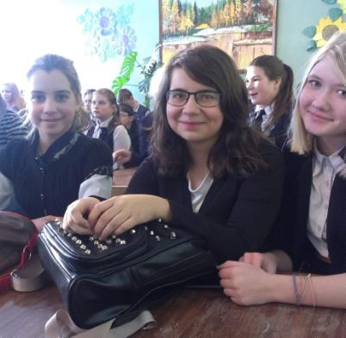
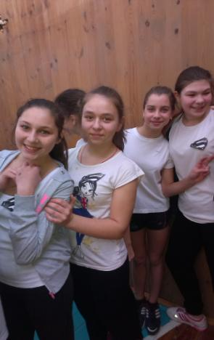
Учеба требует немало сил
Одни ученики схватывают все на лету, другие нет.
У одних сильно развита способность слушать, и они могут вполне хорошо воспринимать информацию на слух. У других же развито зрительное восприятие – материал при этом лучше усваивается при чтении.

Slide 5
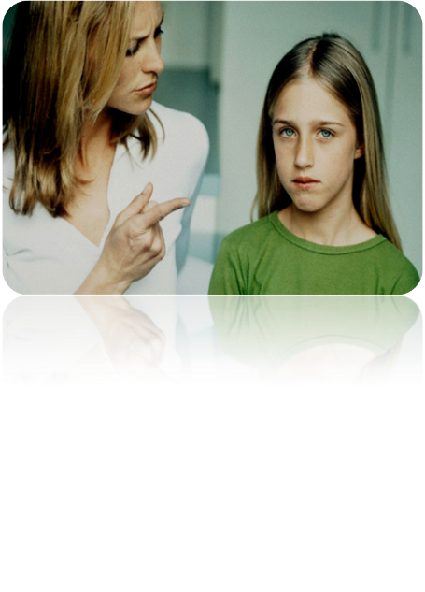
Оказывается, более двух третей неуспевающих потенциально способны, но эти способности не получили развития по разным причинам.
Вероятно, одной из таких причин явилось неумение (а иногда и нежелание) вовремя оказать поддержку своему ребенку в учебной деятельности.
Успеваемость порой не соответствует уровню собственных возможностей учащегося.

Slide 6
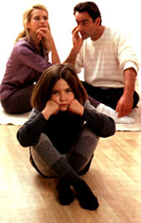
МЫ СЕГОДНЯ ДОЛЖНЫ:
отработать практические приемы оказания помощи им в этой деятельности
выявить типичные проблемы в учебной деятельности детей

Slide 7

Легко ли им быть учениками и что значит – хорошо учиться?

Slide 8
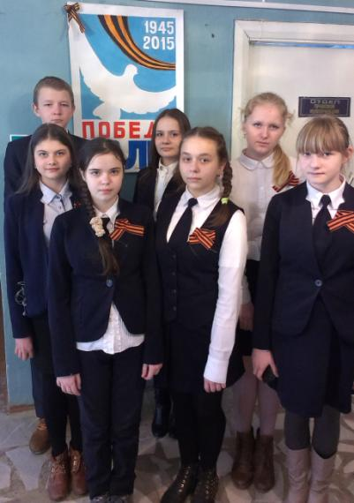
Советы детям:
Серьезно относитесь к выполнению домашних заданий.
Составьте план изучения предметов.
Не забывайте устраивать между предметами короткие перерывы, особенно если задание большое.
Домашнее задание начинайте выполнять с трудного предмета.

Slide 9
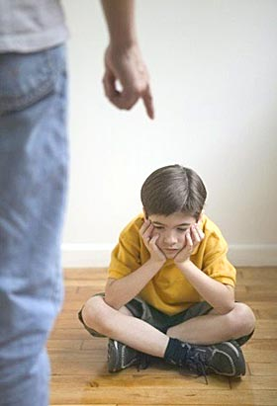
Советы родителям:
Никогда не называйте ребенка бестолковым и т.п.
Хвалите ребенка за любой успех, пусть даже самый незначительный.
Ежедневно просматривайте без нареканий тетради, дневник,
спокойно попросите объяснения по тому или иному факту, а затем спросите, чем вы можете помочь.
Любите своего ребенка и вселяйте ежедневно в него уверенность.
Не ругайте, а учите!

Slide 10
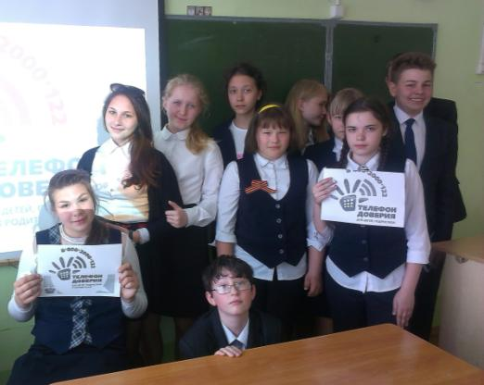
Почему у наших детей снижается интерес к учению?
?
?

Slide 11


ПРАВИЛО ПЕРВОЕ:
не бей лежачего.
“Двойка” - достаточное наказание, и не стоит дважды наказывать за одни и те же ошибки. Оценку своих знаний ребенок уже получил, и дома от своих родителей он ждет спокойной помощи, а не новых упреков.

Slide 12

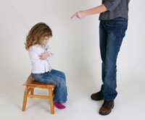
ПРАВИЛО ВТОРОЕ:
не более одного недостатка в минутку.
Чтобы избавить ребенка от недостатка, замечайте не более одного в минуту. Знайте меру. Иначе ваш ребенок просто “отключится”, перестанет реагировать на такие речи, станет нечувствительным к вашим оценкам.

Slide 13

ПРАВИЛО ТРЕТЬЕ:
за двумя зайцами погонишься...
Посоветуйтесь с ребенком и начните с ликвидации тех учебных трудностей, которые наиболее значимы для него самого. Здесь вы скорее встретите понимание и единодушие.

Slide 14


ПРАВИЛО ЧЕТВЁРТОЕ:
не скупитесь на похвалу.
Нет такого двоечника, которого не за что было бы похвалить. Выделить из потока неудач крошечный островок, соломинку, и у ребенка возникнет плацдарм, с которого можно вести наступление на незнание и неумение.

Slide 15

ПРАВИЛО ПЯТОЕ:
оценка должна сравнивать сегодняшние успехи ребенка с его собственными вчерашними неудачами.
Не надо сравнивать ребенка с успехами соседского. Ведь даже самый малый успех ребенка – это реальная победа над собой, и она должна быть замечена и оценена по заслугам.

Slide 16

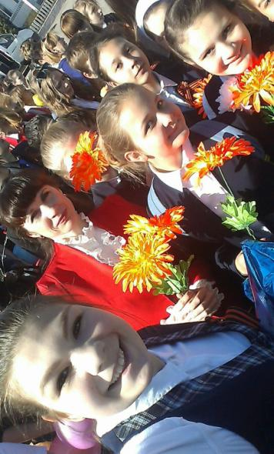
ПРАВИЛО ШЕСТОЕ:
ставьте перед ребенком предельно конкретные цели.
Тогда он попытается их достигнуть. Не искушайте ребенка невыполненными целями, не толкайте его на путь заведомого вранья.

Slide 17
Разрешим школьные ситуации
Ребёнок не умеет и не любит писать короткие тексты, изложения, сочинения.
У ребёнка конфликт на почве учёбы в школе, по этой причине он не хочет выполнять домашнее задание, да и вообще идти в школу.
Ребёнок не любит какой-то предмет или не выполняет его вообще, или откладывает на последнюю очередь и делает кое-как.

